Slide 1


Slide 2

OPTIMASI MODEL

Slide 3
TINJAUAN PROYEK

Slide 4
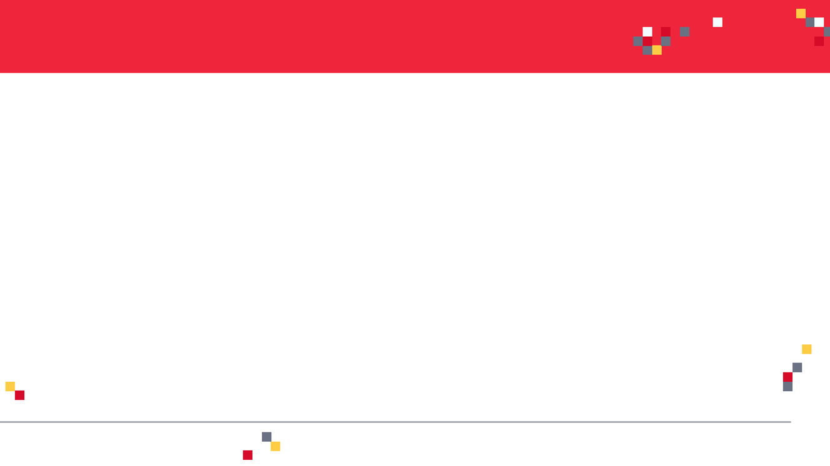
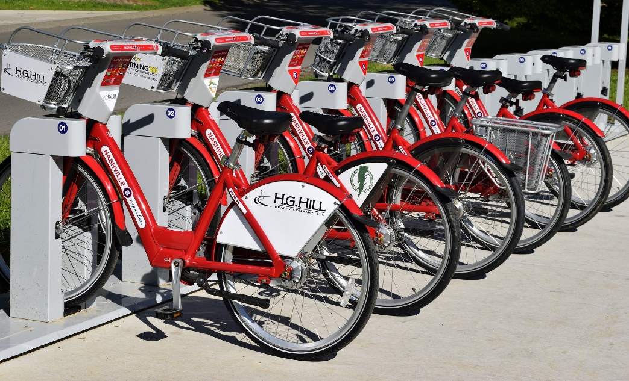
TINJAUAN PROYEK
TUJUAN:
Buat, latih, dan uji model Machine Learning untuk memprediksi penggunaan persewaan sepeda berdasarkan input seperti suhu, kelembapan, kecepatan angin, dll.
Kita akan melatih model dan mengoptimalkan hiperparameter-nya menggunakan SK-Learn.
TOOL:
Jupyter notebooks, Google Colab, dan Sklearn
APLIKASI PADA DUNIA NYATA:
Proyek ini dapat digunakan secara efektif oleh toko persewaan sepeda untuk memprediksi permintaan dan penjualan yang diharapkan di masa mendatang serta memahami faktor kunci yang berkontribusi dalam menghasilkan pendapatan.
DATA:
MASUKAN (FITUR”):
Instant, date, season, year, hour, month, holiday, weather situation, temperature, dan windspeed.
KELUARAN:
casual: jumlah pengguna biasa (casual)
registered: jumlah pengguna terdaftar (registered)
cnt: jumlah total sepeda sewaan (biasa + terdaftar)
Sumber gambar: https://pixabay.com/photos/bike-rental-bikes-rent-pay-2284380/
Sumber dataset: Hadi Fanaee-T, Laboratory of Artificial Intelligence and Decision Support (LIAAD), University of Porto INESC Porto, Campus da FEUP Rua Dr. Roberto Frias, 378 4200 - 465 Porto, Portugal

Slide 5
TINJAUAN MODEL
TEMPERATURE
WEATHER
MODEL REGRESI YANG DIOPTIMALKAN
WINDSPEED
JUMLAH PENGGUNAAN SEPEDA (TOTAL)
SEASON
MONTH

Slide 6
EKSPLORASI DATA: MASUKAN & KELUARAN
Keluaran:
casual: jumlah pengguna biasa (casual)
registered: jumlah pengguna terdaftar (registered)
cnt: jumlah total sepeda sewaan (biasa + terdaftar)
Masukan:
instant: indeks sampel
dteday: tanggal
season: musim (1: musim semi, 2: musim panas, 3: musim gugur, 4: musim dingin)
yr: year (0: 2011, 1: 2012)
mnth: month ( 1 to 12)
hr: hour (0 to 23)
holiday: apakah hari libur atau tidak
weekday : hari dalam seminggu
Working day: jika hari bukan akhir pekan atau hari libur bernilai 1, jika tidak 0.
weathersit :
1: Cerah, Sedikit awan, Sebagian berawan
2: Kabut + Mendung, Kabut + Awan pecah, Kabut + Sedikit awan, Kabut
3: Salju Ringan, Hujan Ringan + Badai Petir + Awan Tersebar, Hujan Ringan + Awan Tersebar
4: Hujan Lebat + Palet Es + Badai Petir + Kabut, Salju + Kabut
temp: Suhu normal dalam Celcius. Nilai dibagi menjadi 41 (maks)
windspeed: Kecepatan angin normal. Nilai dibagi menjadi 67 (maks)

Slide 7
HIPERPARAMETER 101

Slide 8
HIPERPARAMETER VS PARAMETER
Optimasi hiperparameter adalah langkah penting dalam mengembangkan proyek pembelajaran mesin apa pun.
Setelah melatih beberapa model, Anda dapat melakukan optimasi hiperparameter agar performanya lebih baik pada kumpulan data yang diberikan.
HIPERPARAMETER
PARAMETER
Parameter: nilai-nilai yang diperoleh dari proses pelatihan seperti slope dan Y-intercept atau bobot dan bias dari neural network.
Hiperparameter: nilai yang ditetapkan sebelum proses pelatihan seperti learning rate

Slide 9
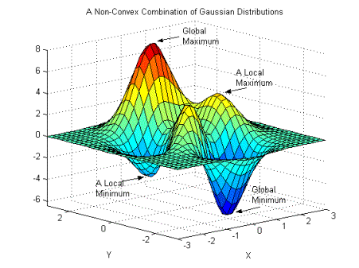
LEARNING RATE
Learning rate adalah hiperparameter yang mewakili ukuran langkah yang diambil yang menunjukkan seberapa agresif Anda ingin memperbarui parameter.
Jika learning rate meningkat, area yang tercakup dalam ruang pencarian akan meningkat sehingga kita dapat mencapai minimum global lebih cepat. Namun, kita bisa melewati nilai optimal saat pencarian.
Untuk learning rate yang kecil, pelatihan akan memakan waktu lebih lama untuk mencapai nilai bobot yang optimal, namun peluang kita melewati nilai optimal lebih kecil
Photo Credit: https://commons.wikimedia.org/wiki/File:Non-Convex_Objective_Function.gif

Slide 10
STRATEGI OPTIMASI

Slide 11
STRATEGI OPTIMASI MODEL
Tiga strategi yang diadopsi secara luas adalah sebagai berikut:
Grid Search
Randomized Search
Bayesian Optimization

Slide 12
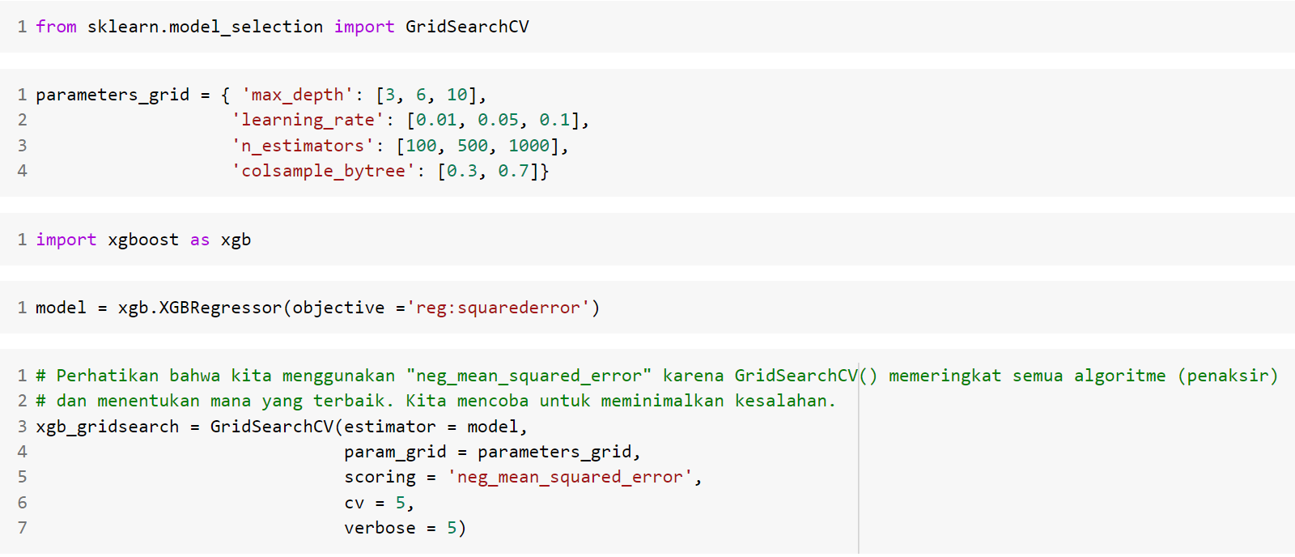
1. GRIDSEARCH
GridSearch melakukan pencarian menyeluruh atas daftar parameter tertentu.
Anda menyediakan algoritme dengan hiperparameter beserta nilai2 yang ingin dicoba.
Perhatikan bahwa Anda akan memiliki jumlah kombinasi berikut: 3 * 3 * 3 * 2 = 54.
Kita akan menjalankan setiap kombinasi 5 kali karena kita menetapkan crossvalidation= 5
Jumlah iterasi: 54 * 5 = 270

Slide 13
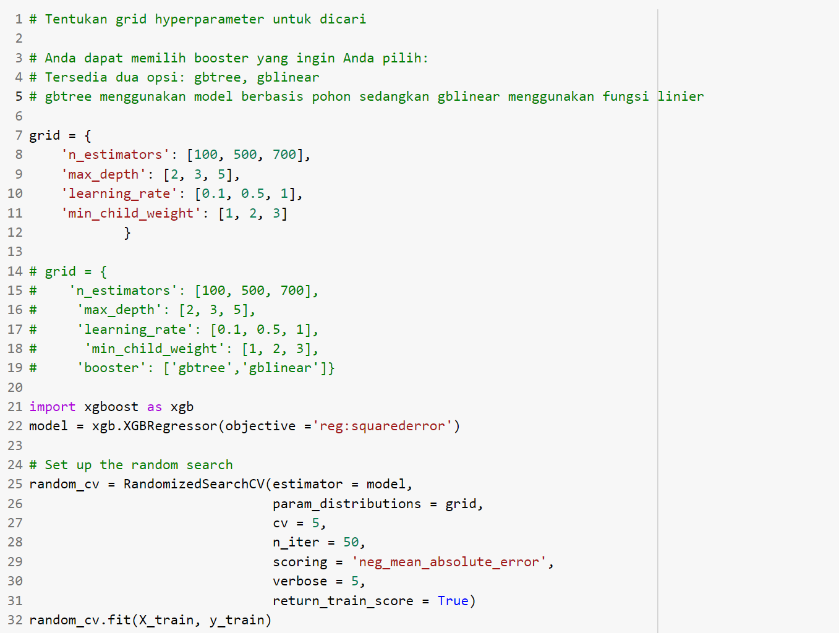
2. RANDOMIZED SEARCH
Grid search berfungsi dengan baik jika jumlah kombinasi terbatas.
Dalam skenario ketika ruang pencarian besar, RandomizedSearchCV lebih cocok untuk diadopsi.
Algoritme bekerja dengan mengevaluasi beberapa angka kombinasi acak.
Anda memiliki kebebasan dan kendali atas jumlah iterasi.

Slide 14
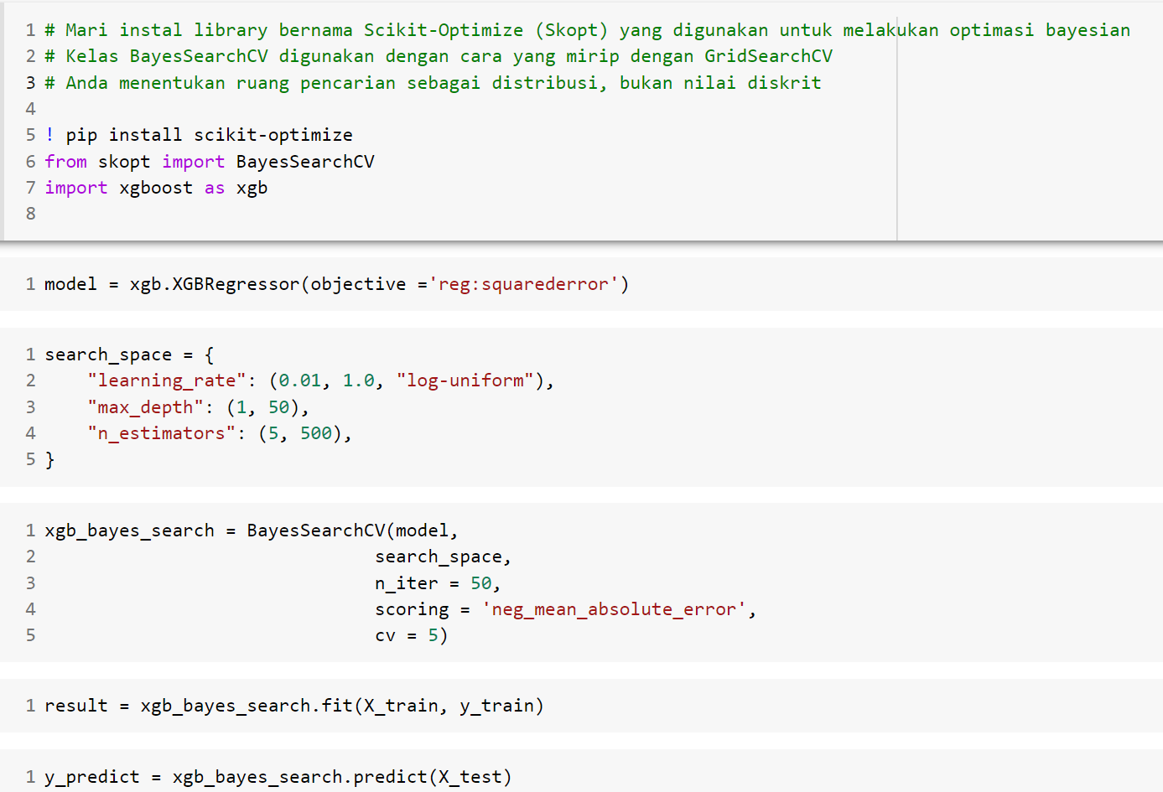
3. BAYESIAN OPTIMIZATION
Bayesian optimization mengatasi kelemahan algoritma random search dengan menjelajahi ruang pencarian dengan cara yang lebih efisien.
Jika suatu wilayah di ruang pencarian tampak menjanjikan (yaitu: menghasilkan error yang kecil), wilayah ini harus dieksplorasi lebih lanjut guna meningkatkan peluang untuk mencapai kinerja yang lebih baik!
Anda perlu menentukan parameter ruang pencarian.

Slide 15
DEMO MODEL OPTIMASI

Slide 16
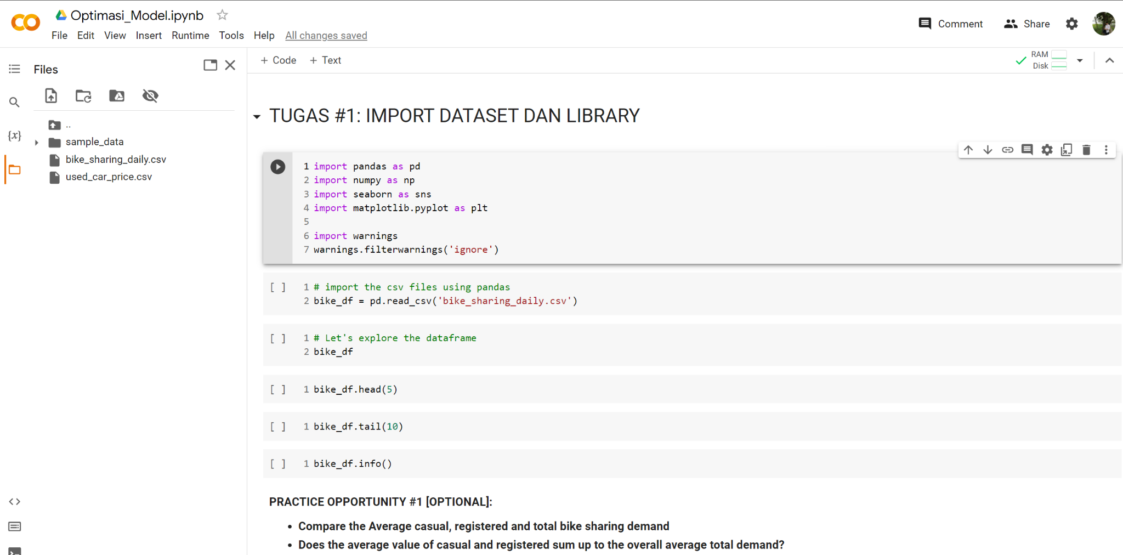
DEMO OPTIMASI HIPERPARAMETER

Slide 17
FINAL CAPSTONE PROJECT

Slide 18
PROYEK
Dengan menggunakan kumpulan data harga mobil bekas yang dilampirkan, lakukan hal berikut:
Muat data “used_car_price.csv”
Pisahkan data menjadi 75% untuk pelatihan dan 25% untuk pengujian
Latih model XG-Boost di Scikit-Learn
Nilai kinerja model XG-Boost terlatih menggunakan RMSE dan R2
Lakukan optimasi hiperparameter menggunakan GridSearch, pilih nilai yang masuk akal untuk max_depth, learning_rate, n_estimators, dan colsample_bytree. Gunakan 5-folds cross validation.
Lakukan optimasi hiperparameter menggunakan RandomSearch, pilih nilai yang masuk akal untuk max_depth, learning_rate, n_estimators, dan colsample_bytree. Gunakan 5-folds cross validation dan 100 iterasi.
Lakukan optimasi hiperparameter menggunakan Bayesian optimization, pilih nilai yang masuk akal untuk max_depth, learning_rate, n_estimators. Gunakan 5-folds cross validation dan 100 iterasi.
Bandingkan 3 strategi pengoptimalan menggunakan RMSE dan R2.

